Slide 1


Slide 2

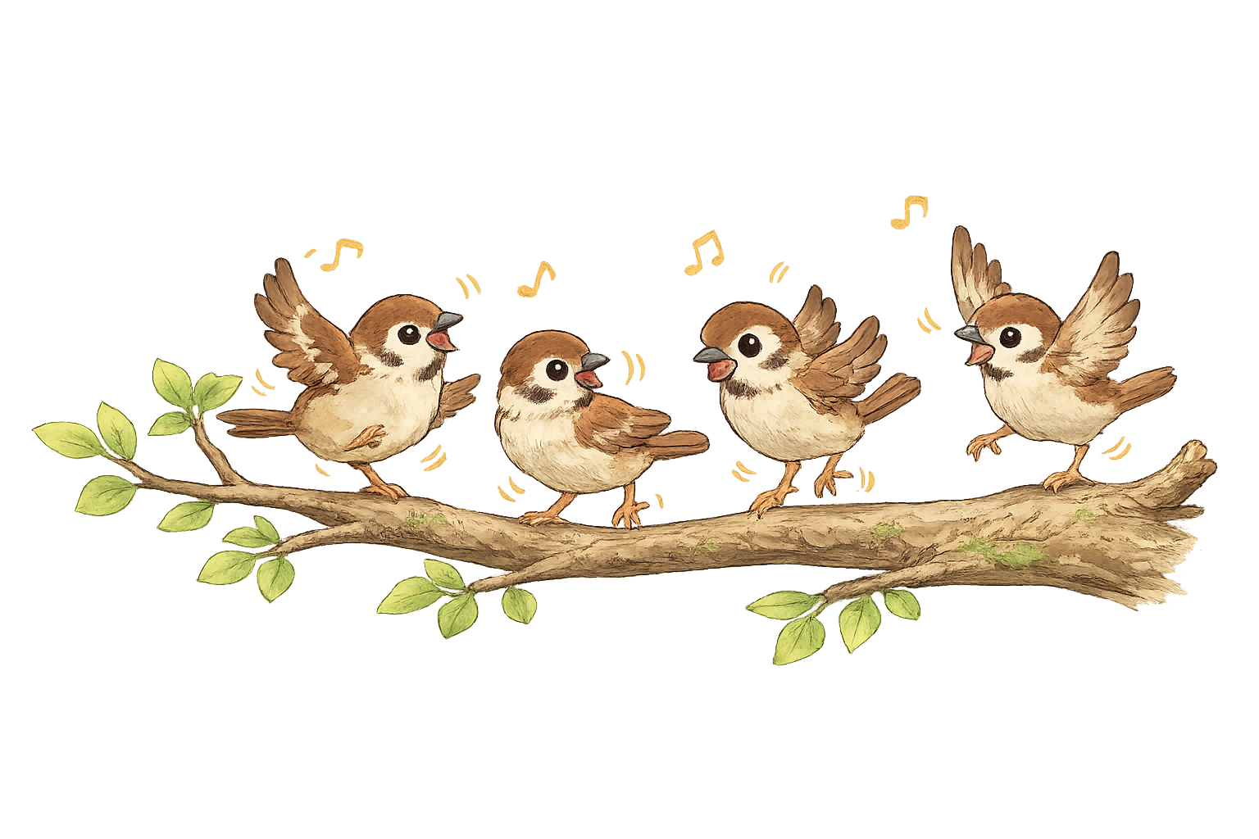
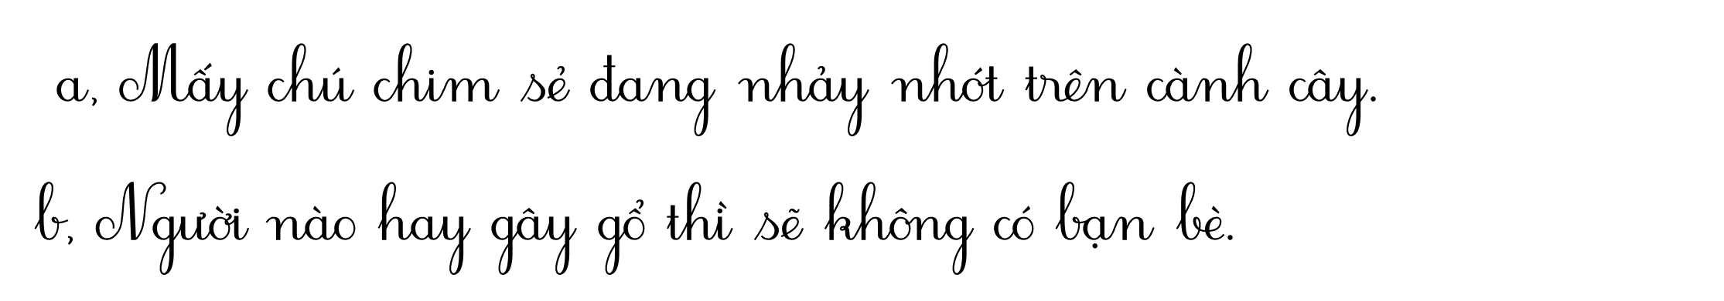
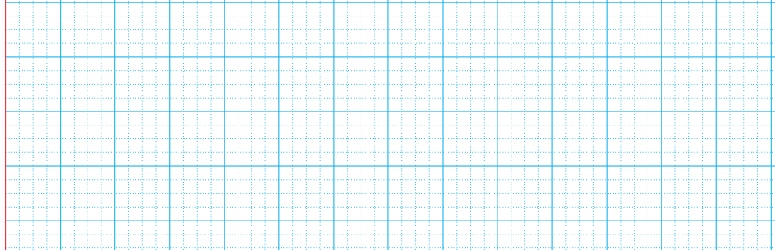
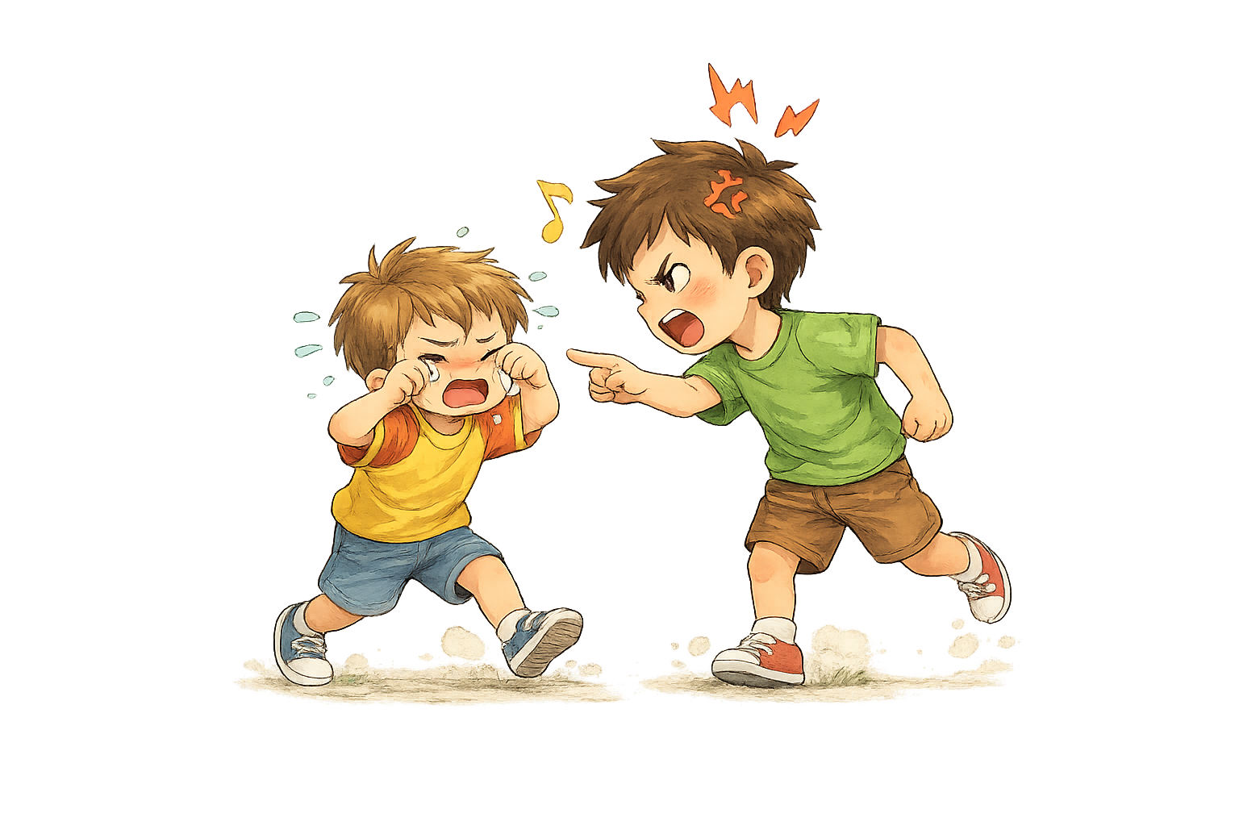
5
Chọn từ ngữ để hoàn thiện câu và viết câu vào vở
nhảy nhót
gây gổ
hát
tốt bụng
chăm chỉ
Notes:
Nhấn vào các từ ngữ để nhảy từ cần điền

Slide 3
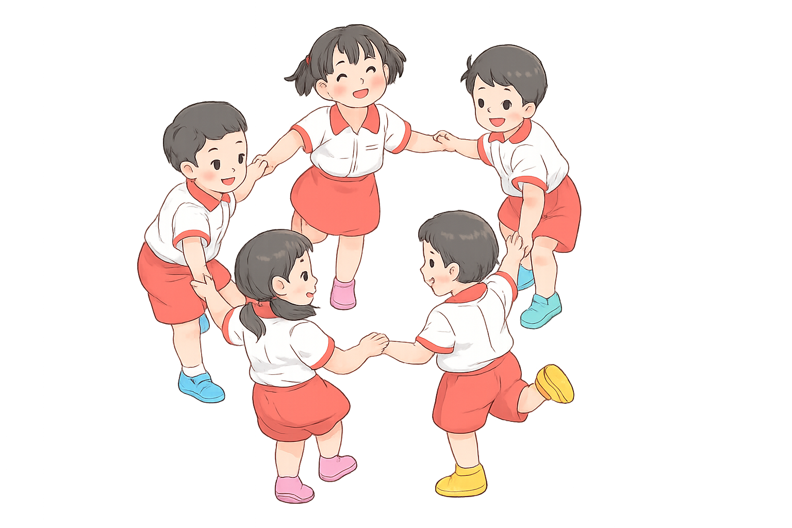
6
Quan sát tranh và dùng từ ngữ trong khung để nói theo tranh
gây gổ
bạn bè
chơi

Slide 4
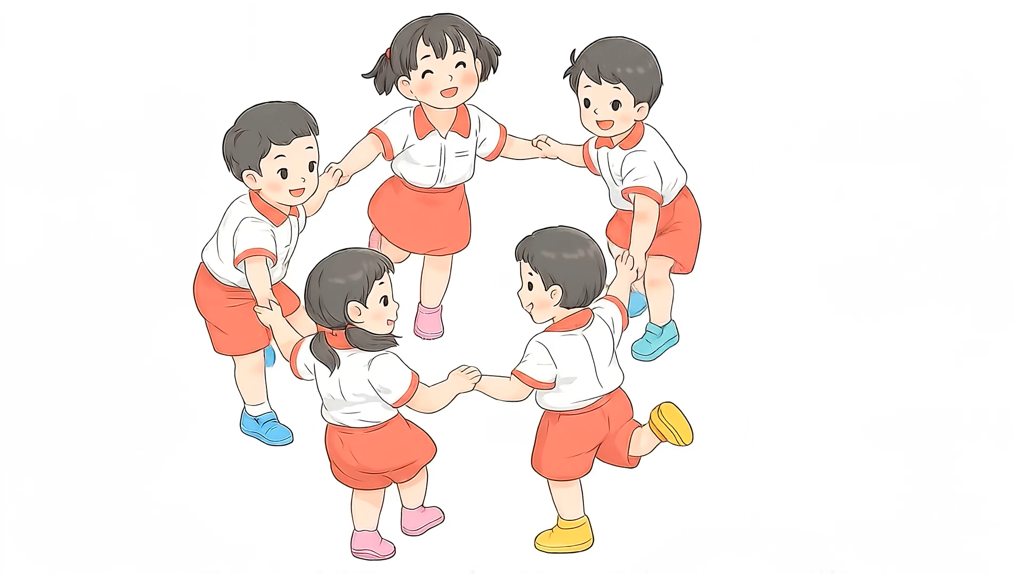

Slide 5
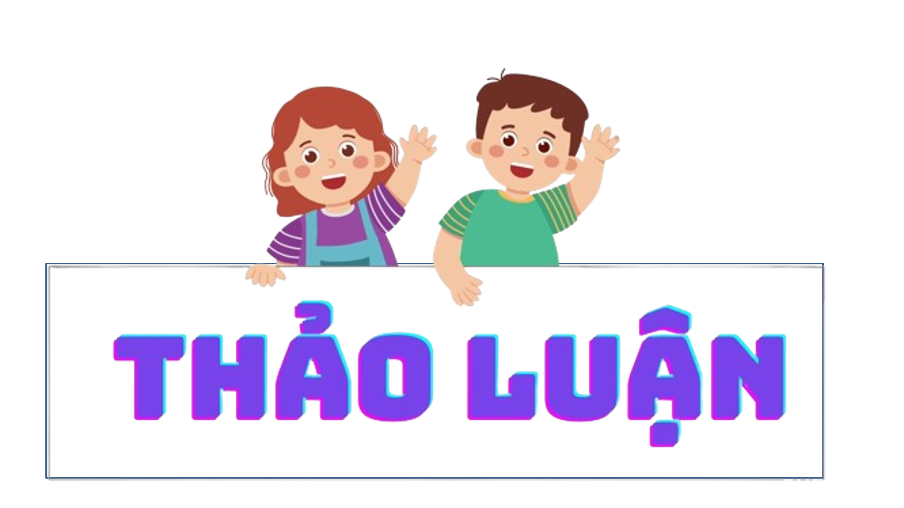
6
Quan sát tranh và dùng từ ngữ trong khung để nói theo tranh
gây gổ
bạn bè
chơi

